Slide 1
Предлоги из мультфильмов.
Учитель- логопед: Варвенко Татьяна Геннадьевна

Slide 2
Предлоги.
Прослушайте предложение.
Вставьте нужный предлог.

Slide 3
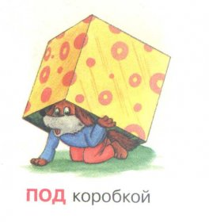
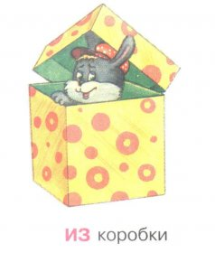
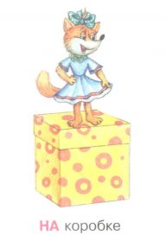
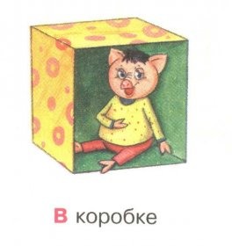
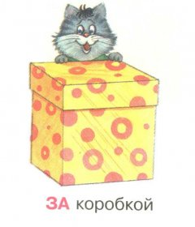
Н Назови предлоги.

Slide 4
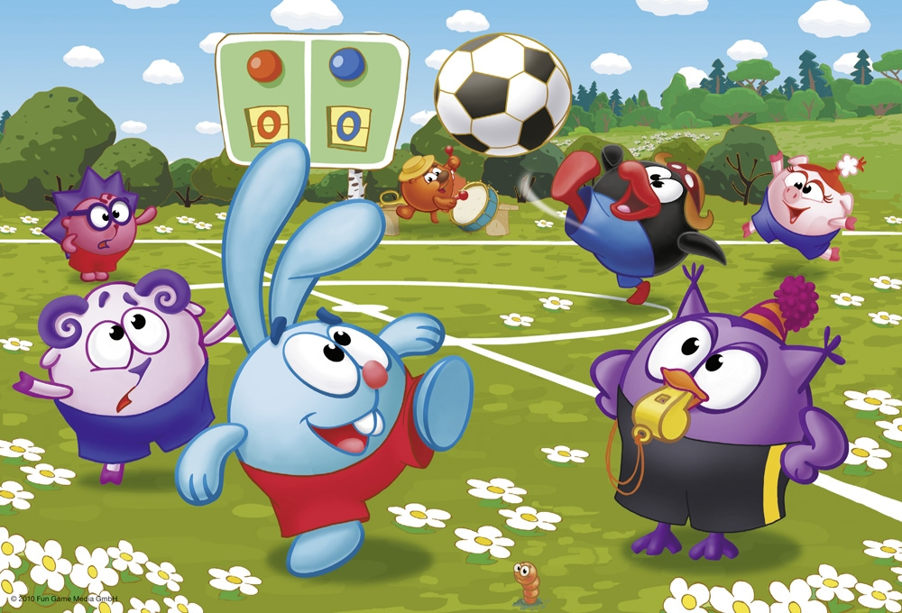
Смешарики играют … футбол.

Slide 5
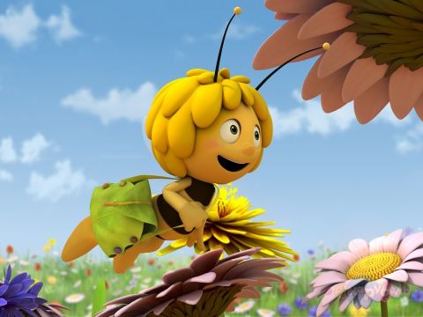
Пчёлка Майя порхает …. цветами.

Slide 6
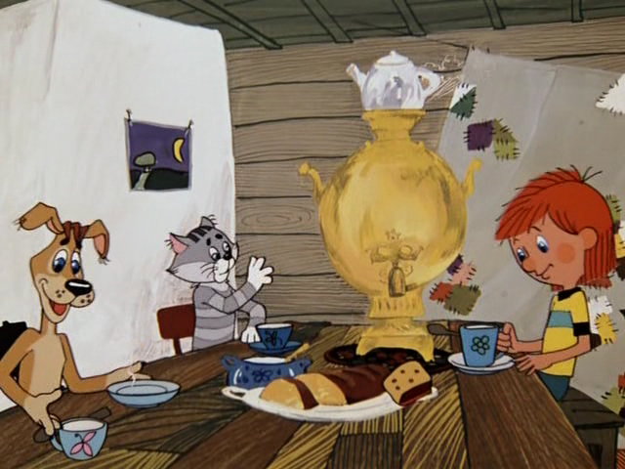
Трое … Простоквашино.

Slide 7
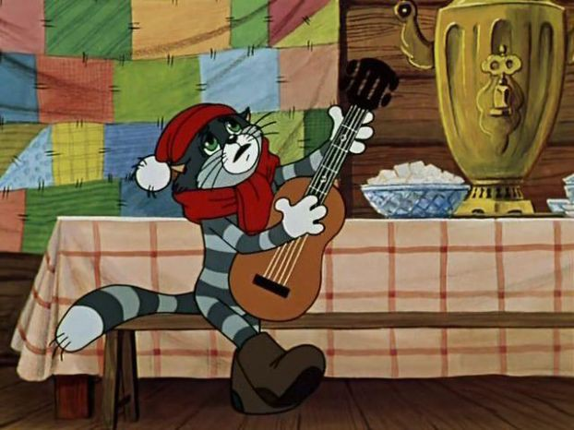
Кот Матроскин играет … гитаре.

Slide 8
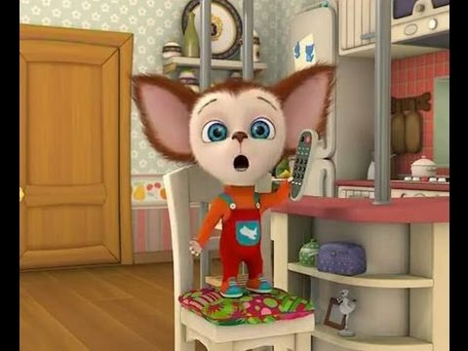
Малыш забрался …. стул.

Slide 9
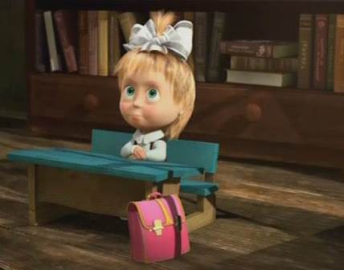
Маша сидит …. партой.

Slide 10
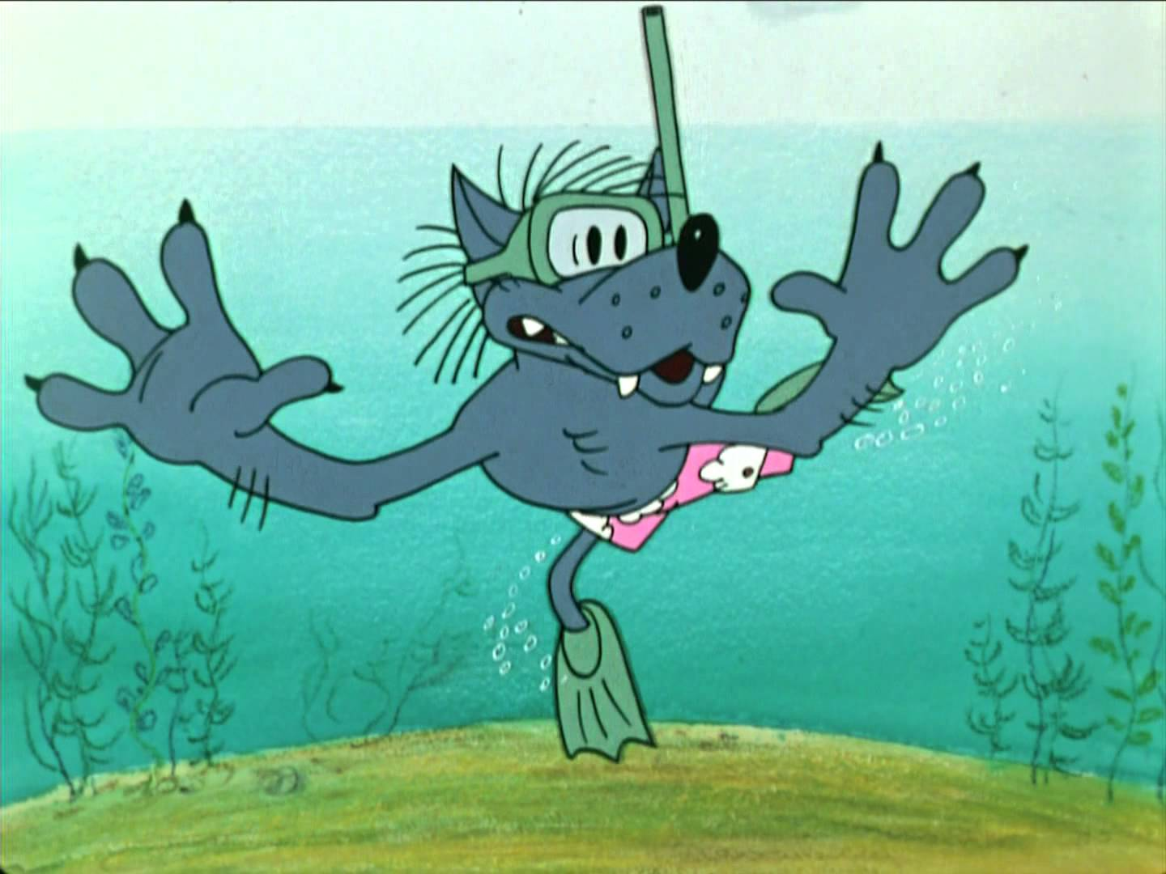
Волк плавает … водой.

Slide 11
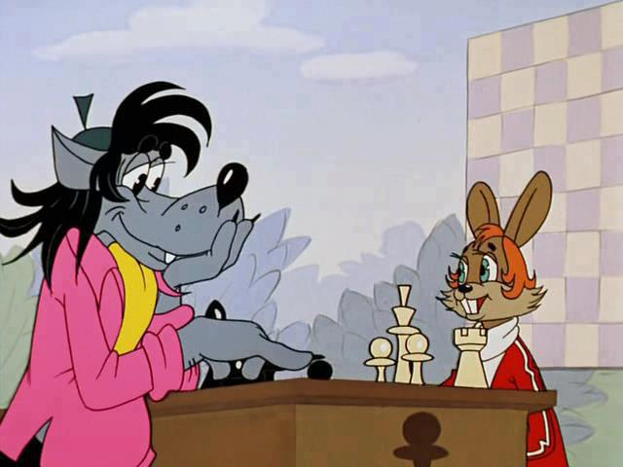
Волк играет … шахматы.

Slide 12
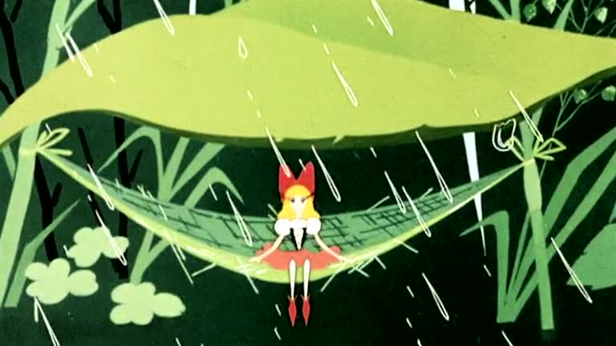
Дюймовочка спряталась от дождя … листом.

Slide 13
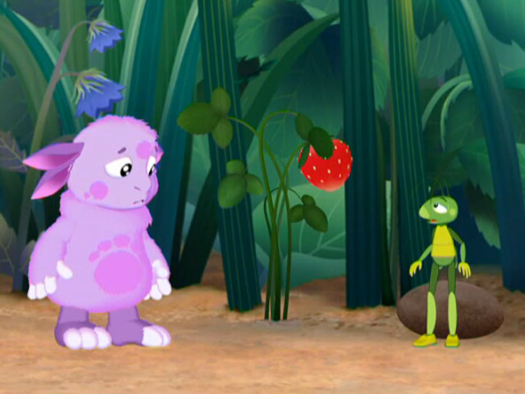
Лунтик с Кузей собрались …. земляникой.

